Slide 1
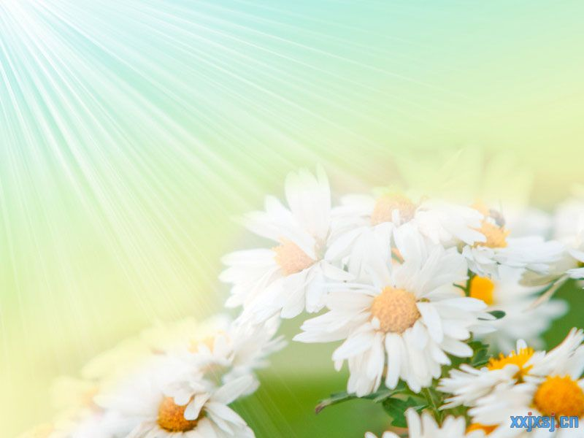

我喜欢

Slide 2

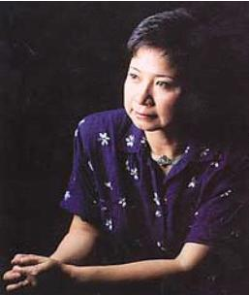
张晓风，女，作家。江苏人，生于浙江金华。八岁后赴台，毕业于台湾东吴大学，她笃信宗教，喜爱创作，小说、散文及戏剧著作有三四十种，并曾一版再版，并译成各种文字。作品富有人文精神，并蕴含爱国怀乡情感。

Slide 3

自学要求：
（1）本文是一篇抒情散文，作者抒情的线索是什么?
（2）每个自然段的开头部分有什么共同点？这样写有什么好处？
（3）作者从哪几个方面抒写自己喜欢的情怀？
（4）课文第12自然为什么以省略号作为一个段落？

Slide 4

自学汇报：
(1) 本文是一篇抒情散文，作者抒情的线索是什么？
作者抒情的线索是:我喜欢。
(2)每个自然段的开头部分有什么共同点？
每个自然段的开头都用了“我喜欢”三个字领起下文，使12个自然形成了排比段。

Slide 5
自学要求：
作者从哪几个方面抒写自己喜欢的情怀？

Slide 6



作者从哪几个方面抒写自己喜欢的情怀？
喜欢四季景物
喜欢自然景物
喜欢生活的点滴(社会生活)

Slide 7
作者从哪几个方面抒写自己喜欢的情怀？
喜欢四季景物
喜欢四季的哪些景物，为什么喜欢？
喜欢自然景物
喜欢生活的点滴(社会生活)

Slide 8
作者从哪几个方面抒写自己喜欢的情怀？
喜欢四季景物
喜欢四季的哪些景物，为什么喜欢？
喜欢自然景物
喜欢哪些自然景物？
喜欢生活的点滴(社会生活)

Slide 9
作者从哪几个方面抒写自己喜欢的情怀？
喜欢四季景物
喜欢四季的哪些景物，为什么喜欢？
喜欢自然景物
喜欢哪些自然景物？
喜欢生活的点滴(社会生活)
生活中有哪些点滴？

Slide 10

四季景物
冬天的阳光
春风中的山径
夏日的永昼
秋风里的芒草

Slide 11

⒈我喜欢冬天的阳光，在迷茫的晨雾中展开。我喜欢那分宁静淡远，我喜欢那没有喧哗的光和热。
⒉我喜欢在春风中踏过窄窄的山径，草莓像个精致的红灯笼，一路殷勤地张结着。我喜欢抬头看树梢尖尖的小芽儿，极嫩的黄绿色里透着一派天真的粉红。

Slide 12
⒊我喜欢夏日的永昼，我喜欢在多风的黄昏独坐在傍山的阳台上。小山谷里稻浪推涌，美好的稻香翻腾着。慢慢地，绚丽的云霞被浣净了，柔和的晚星一一就位。
⒋我喜欢看秋风里摇曳的芒草。在山坡上，在水边上，白得那样凄凉，美而孤独。

Slide 13
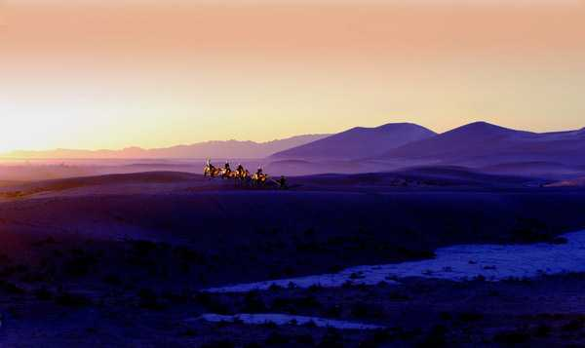
我喜欢冬天的阳光，在（ ）晨雾中展开。我喜欢那份（ ），我喜欢那（ ）。
迷茫的
宁静淡远
没有喧哗的光和热

Slide 14
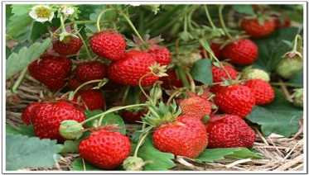
我喜欢在春风中踏过窄窄的山径，草莓像个（ ），一路（ ）着。
精致的红灯笼
殷勤地张结

Slide 15
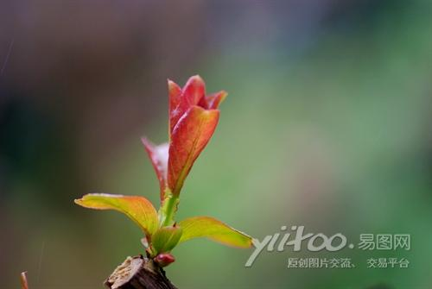
尖尖的
我喜欢抬头看树梢（ ）小芽儿，（ ）里透着一派（ ）。
极嫩的黄绿色
天真的粉红

Slide 16
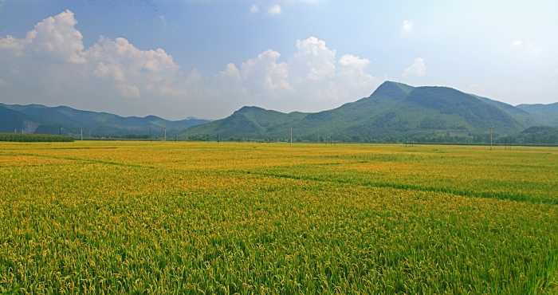
我喜欢夏日的永昼，我喜欢在（ ）的黄昏独坐在傍山的阳台上。小山谷里（ ），（ ）稻香（ ）。慢慢地，（ ）云霞浣净了，（ ）晚星一一就位。
多风的
稻浪推涌
美好的
翻腾着
绚丽的
柔和的

Slide 17
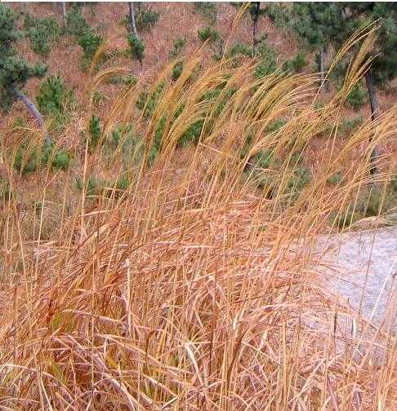
我喜欢看秋风里（ ）芒草。在上坡上，在水边上，白得那样（ ），（ ）。
摇曳的
凄凉
美而孤独

Slide 18
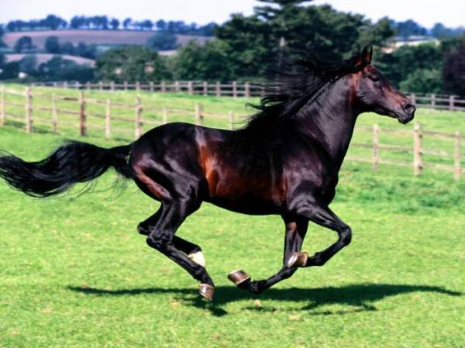
我也喜欢梦，喜欢梦里（ ）享受。我总是梦见自己能飞，能跃过山丘和小河。我梦见（ ）骏马，（ ）鬣毛在（ ）。
奇异的
棕色的
发亮的
风中飞扬

Slide 19
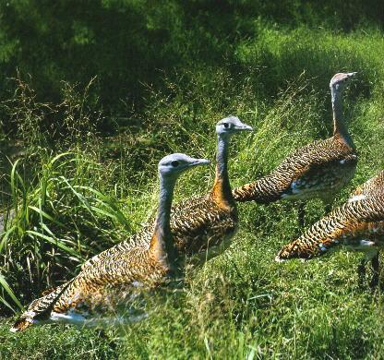
成群的
我梦见（ ）野雁在河滩的丛草中（ ）。
歇宿

Slide 20
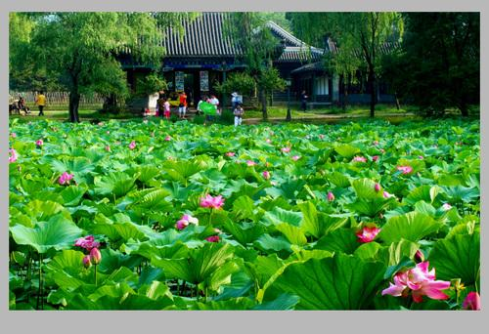
如海
完全没有边际
我梦见荷花（ ），（ ），远远在炫耀着（ ）。
模糊的香红

Slide 21
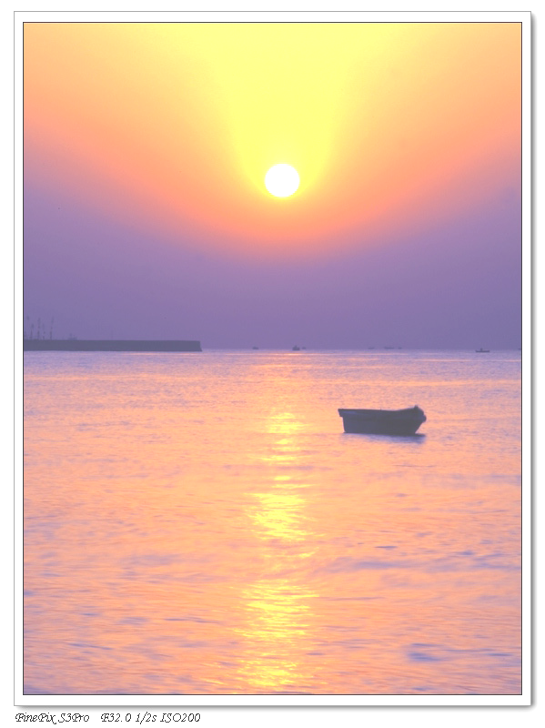
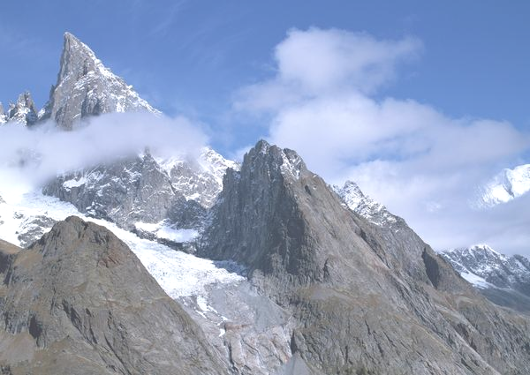
最难忘记那次梦见在一座紫色的山峦前看日出——它原来必定不是紫色的，只是（ ），遂在梦中幻出（ ）。
翠岚映着初升的红日
奇特的山景

Slide 22
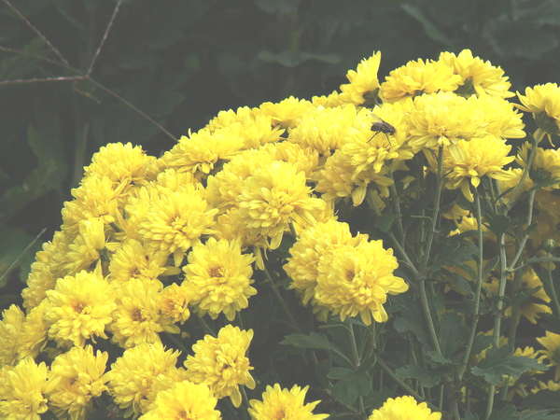
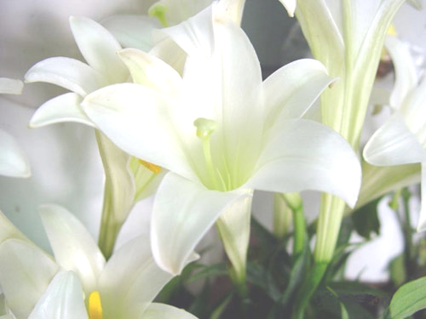
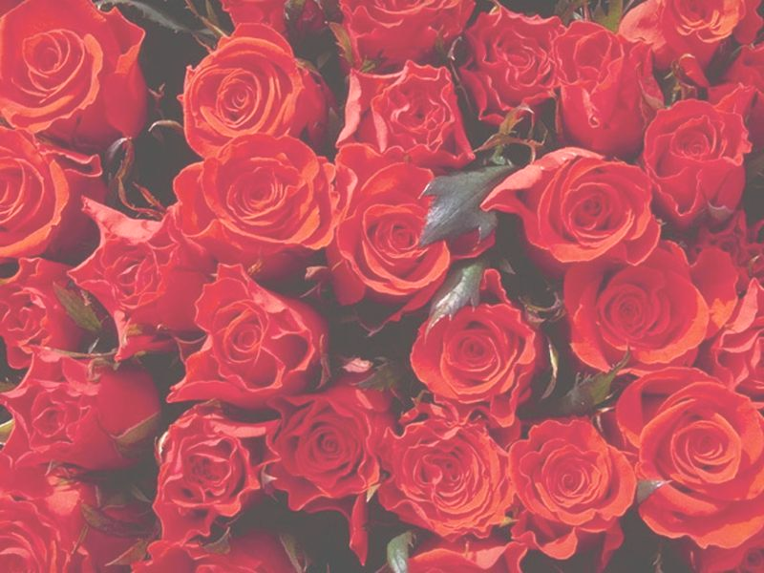
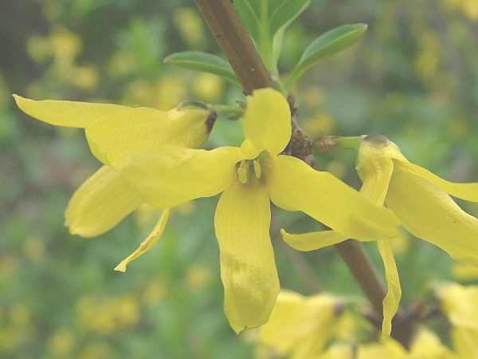
清瘦的
我还喜欢花，不管是哪一种。我喜欢（ ）秋菊，（ ）玫瑰，（ ）百合，以及（ ）素馨。 我也喜欢开在深山里不知名的小野花，（ ）、（ ）、（ ）、（ ），我认为它们享有同样的（ ）。
浓郁的
孤洁的
幽闲的
十字形的
斛形的
星形的
球形的
尊荣

Slide 23
冬日晨雾中的阳光
为什么喜欢？
宁静淡远
没哗的光和热

Slide 24
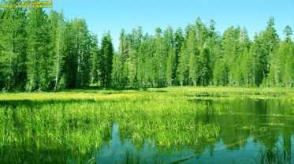
在山径中行走
为什么喜欢
像红灯笼
树梢尖尖的小芽

Slide 25
夏日的永昼
为什么喜欢
稻浪推涌，稻香翻腾
动态美

Slide 26
秋风里摇曳的芒草
为什么喜欢
凄凉 孤独

Slide 27
梦中的美景
棕色的骏马,发亮的鬃毛在风中飞扬
成群的野雁在河滩的丛草中歇宿

Slide 28
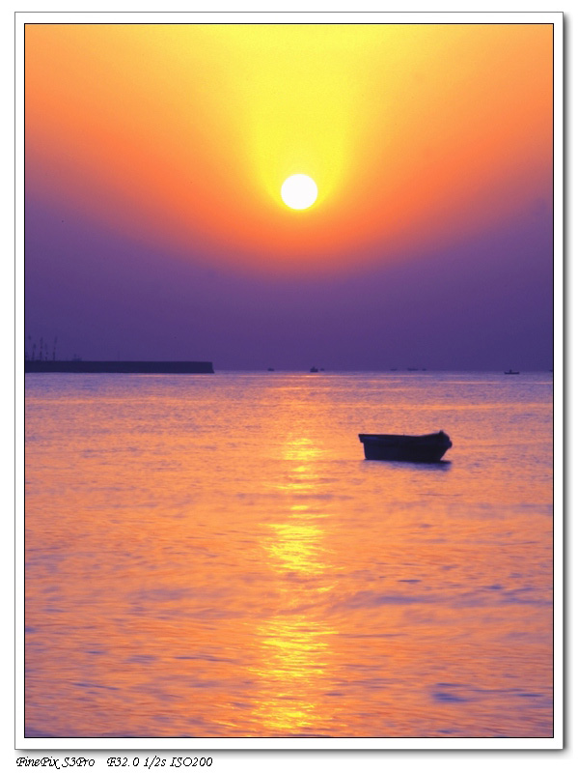
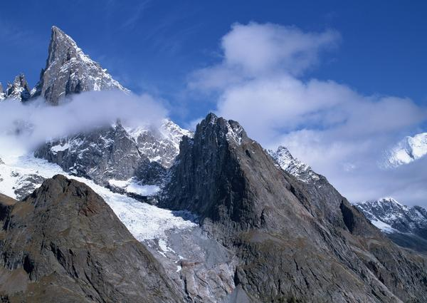
荷花如海，完全没有边际，远远在炫耀着模糊的香红。
初生的红日
奇特的山景

Slide 29
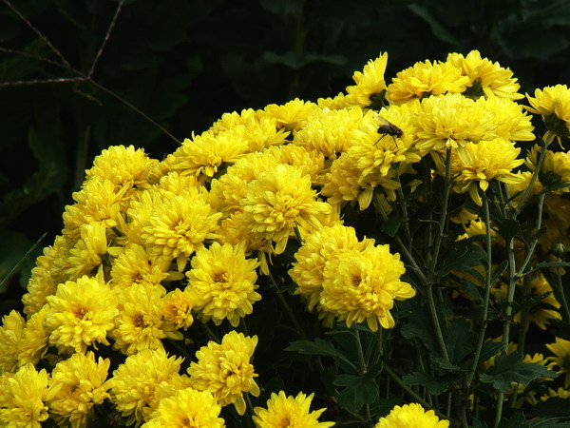
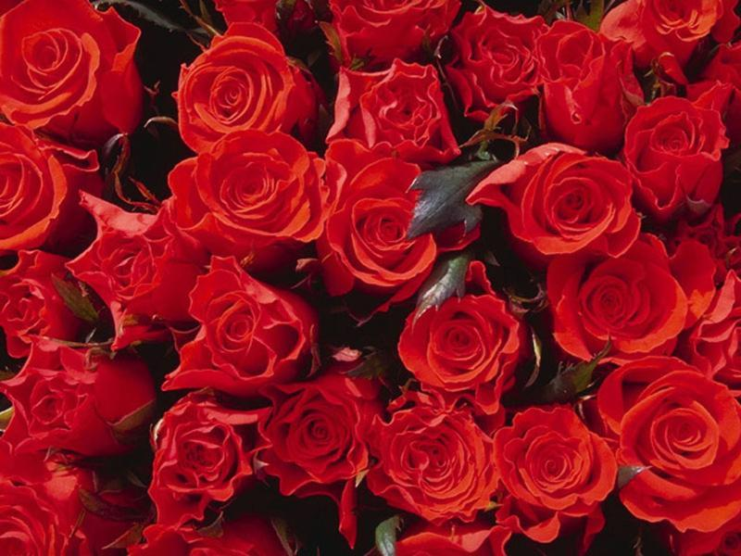
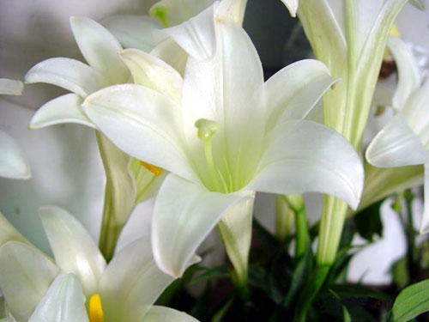
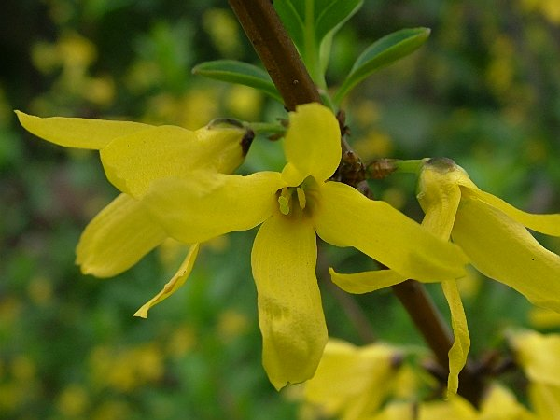
大自然的花朵
清瘦的秋菊
浓郁的玫瑰
孤洁的百合
幽静的素馨

Slide 30
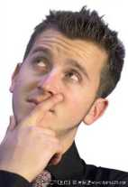
我喜欢的另一种花是指什么？这句话在文中有什么作用？
人们脸上的微笑
引起下文

Slide 31
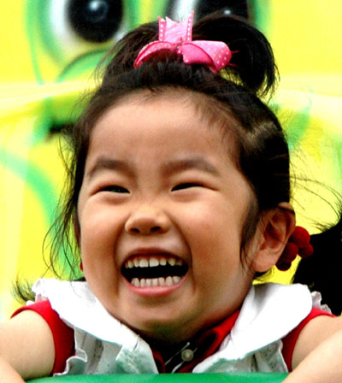
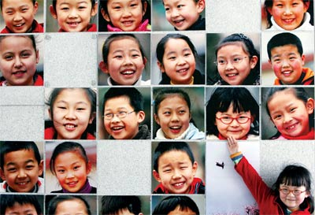



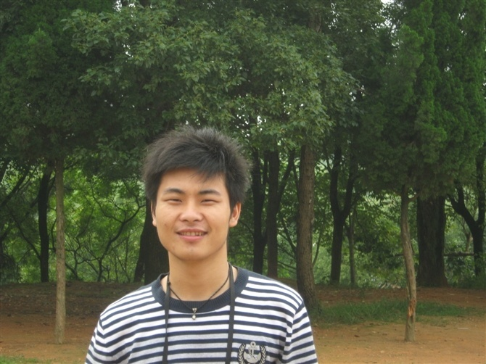

Slide 32

我喜欢另一种花儿，是绽开在人们笑颊上的。当寒冷的早晨我走在巷子里，对门那位清瘦的太太笑着说：“早！”我就忽然觉得世界是这样的亲切，我缩在皮手套里的指头不再感觉发僵。空气里充满了和善。到了车站开始等车的时候，我喜欢看见短发齐耳的学生。我喜欢她们美好宽阔又明净的额头，以及活泼清澈的眼神。

Slide 33

我喜欢读信。我喜欢弟弟妹妹的信，那些幼稚纯朴的句子，总使我在泪光中重新看见南方那燃遍凤凰花的小城。最不能忘记那年夏天，他从最高的山上为我寄来一片蕨类植物的叶子。在那样酷暑的气候中，我忽然感到甜蜜而又沁人的清凉。

Slide 34
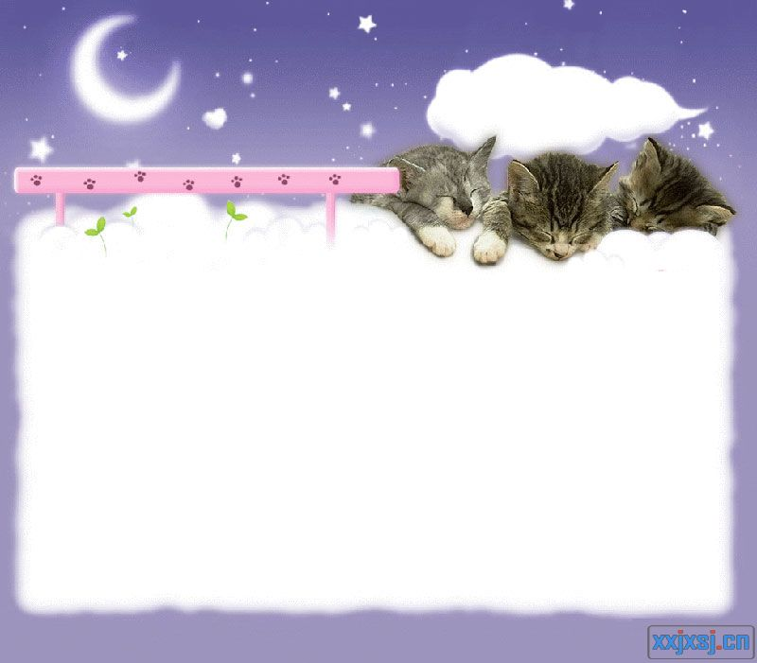
我还喜欢看书，特别是在夜晚。在书籍里面，我不能（ ）要喜爱那些（ ）线装书，握着它就觉得握着一脉（ ），那（ ）纸面（ ）着一种古典的美。我很自然的想到，有几个人（ ），（ ），他们也许都过去了。（ ）、（ ）本是这样虚幻，唯有书中的（ ）。
自抑地
泛黄的
优美的传统
涩黯的
蕴涵
执过它
读过它
历史的兴亡
事物的迭代
智慧永远长存

Slide 35
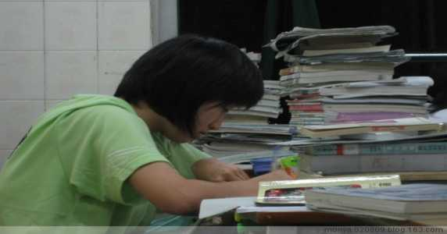
喜欢看书
高尔基说“书，是人类进步的阶梯”
读书可以使人了解历史的兴亡，时代的更迭，在书中我们可以尽情的汲取智慧的养份。

Slide 36

我喜欢朋友，喜欢在（ ）的时候去拜访他们，尤其喜欢在雨中去叩湿湿的大门。当她（ ）地来迎接我，雨后的阳光就似乎忽然炽燃起来。
出其不意
连跑带跳

Slide 37

课文第11自然为什么以省略号作为一个段落？
因为：用省略号可以表达出作者喜欢的东西除了课本上讲的东西还有许许多多！！

Slide 38
我喜欢生活，而且深深地喜欢能在我心里充满着这样多的喜欢！
你学习了这篇课文，感受到作者想表达怎样的人生态度呢？
热爱大自然、热爱美好生活的豁达、独特、乐观的人生态度。

Slide 39
学习了张晓风的<<我喜欢>>之后，我们感受颇多。那么，你能把你喜欢事物写下来吗？
我喜欢 ……….. 因为………….
我喜欢 ……….. 因为………….
我也喜欢………因为………….
……..

Slide 40
仿写《我喜欢》
我喜欢冬天的风雪，伴随着孩子们欢快的笑声，我喜欢那份青春活力，我喜欢那没有争吵和悲伤的纯洁。
我喜欢在春风中看着花丛，花蝴蝶像个小仙子一样，欢快地跳着舞蹈。我喜欢低头看缓缓流动的小溪，十分清澈的水里游着几条活泼机灵的小鱼。
我喜欢夏夜的蝉鸣，我喜欢在满天星星的夜晚仰头寻找最亮的一颗。我喜欢看小河里的小鱼，活蹦乱跳，顽皮极了。慢慢地，闪亮的星星稀少了，柔美的月亮更美了。
我喜欢看秋风里农民收获果实，在玉米地里，在苹果树下，收获着劳动，笑容如花儿般绽放在他们朴实的脸上，那样的幸福，洋溢着快乐，安详。
我喜欢看一篇蒲公英，那如同绒毛的蒲公英，暗黄色的，纯白色的，在蓝天的衬托下，显得那么不真实，虚无、飘渺，总让我以为来到了梦的帝国。
我还喜欢鸟，不管是哪一种。我喜欢为大树治病的啄木鸟，声音清脆柔美的百灵鸟，来报喜讯的喜鹊，我也喜欢不引人注目的麻雀，我认为它们同样讨人喜爱。
我喜欢画，我喜欢梵.高的画，那柔美的线条，总让我在华丽的画布下看到他内心渗透出被人们发现的渴望，最不能忘记的一副是《星月夜》,凌乱却有序，那副画以深色为主，流露出他内心的一份恐惧。
我也喜欢听音乐，特别是在中午。在音乐里，我不能自抑的要喜爱那些美妙的音符，听着它总是我心情愉快，让我沉醉在其中。我喜欢激情的摇滚乐，绕口的R&B和说唱，清脆的童声，古典优美的纯音乐和轻音乐……当我心情不好时，只要听听音乐，似乎一切就过去了。

Slide 41
我喜欢朋友，我喜欢在阳光明媚的时候去找他们，我喜欢和她一起吃冰淇淋，一起走在阳光照耀的大街上边晒太阳别聊天，当朋友露出开心的笑容时，火热的太阳似乎也变得十分清凉。
……
我喜欢一切美好的事物，而且深深的喜欢我身边有这么多值得我喜欢的事物

